Slide 1

复习
独立战争
1、开始标志：来克星顿的枪声 1775 年
2、建军：第二届大陆会议 华盛顿 （军队总司令）
3、建国：发表《独立宣言》 1776 年
4、转折：萨拉托加大捷 1777 年
5、胜利：约克镇英军投降 1781 年
6、结果：独立 1783 年

Slide 2

第3课
美国内战
The American Civil War

Slide 3
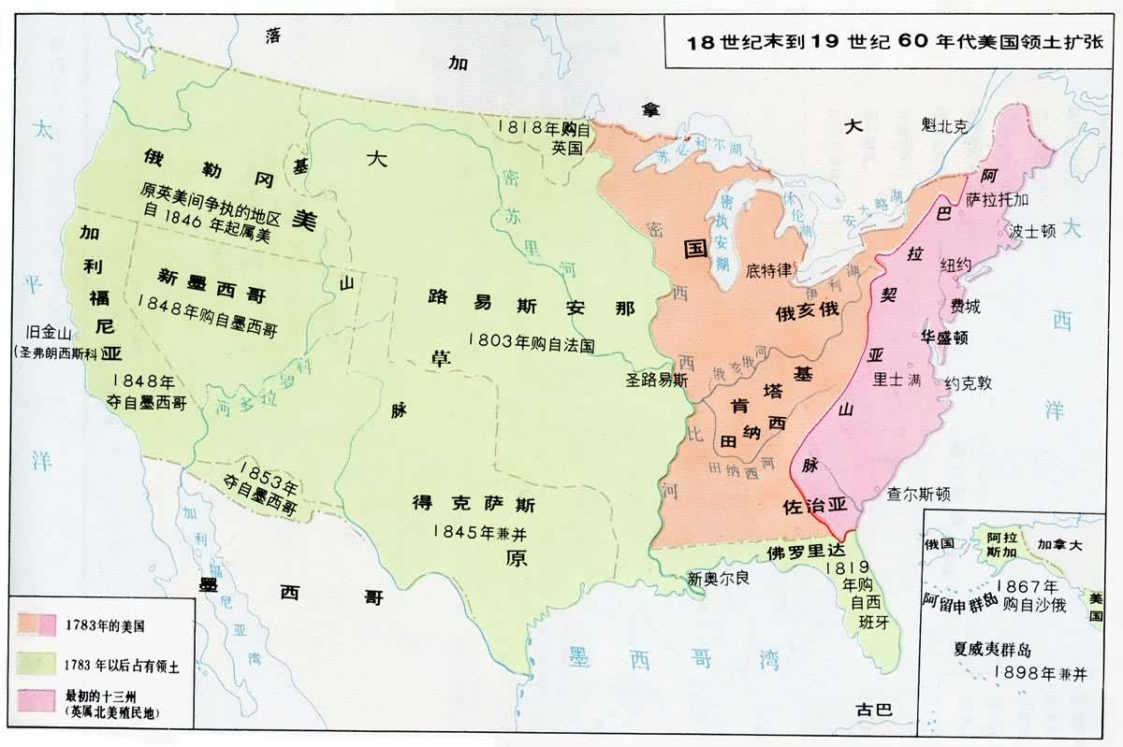
扩张
最初的十三个州

Slide 4

矛盾
北方工厂老板：汤姆
南方种植园主：杰瑞
你们老是把我们急需的棉花（原料）运到英国去卖！
谁叫你们出不起更高的价钱？
原料
你们老是进口英国货，我们的产品没市场！！
市场
英国货，物美价廉哪！
让广阔的西部都成为我们的种植园吧！！
决不能再把一寸土地留给奴隶制！
土地
我的新工厂严重缺人！给可怜的奴隶自由吧！让他们来我这儿工作！
解放了黑奴谁给我干活？你敢动奴隶制，我就跟你拼了！！
劳动力

Slide 5


攻克难点
矛盾
南北两种经济制度

Slide 6
一场不可避免的战争
战争概况
导火线
开始标志
战争初期形势
转 折
结束的标志
林肯当选美国总统(1860年)

Slide 7
一场不可避免的战争
战争概况
导火线
开始的标志
战争初期形势
转 折
结束的标志
 | 北方 | 南方
人口 | 2200万 | 900万
军队人数 | 150万 | 100万
工业产量 | 占91% | 占9%
铁路里程 | 5万多千米 | 1．4万多千米
海军舰只 | 700艘 | 少量
林肯当选美国总统
1861年4月，南方挑起内战
北方一再失利

Slide 8
一场不可避免的战争
北战争概况
导火线
开 始
战争初期形势
转 折
结 束
林肯当选美国总统
1861年4月，南方挑起内战
北方节节失利
颁布《宅地法》《解放黑人奴隶宣言》

Slide 9
黑人踊跃参军，北方获得雄厚兵源，逐步转败为胜。
林肯政府颁布重要文件。
（在叛乱地区）“为人占有而做奴隶的人们都应该在那时（指1863年元旦）及以后永远获得自由”，“合众国政府行政部门，包括陆海军当局，将承认并保障上述人等自由。”
转折：
(1) 材料出自哪份文件？该文件有哪些主要内容？
《解放黑人奴隶宣言》
《解放黑人奴隶宣言》；
从1863年元旦起，废除叛乱各州的奴隶制， 并允许奴隶作为自由人参加北方军队。
(2) 该文件的发表起到了什么作用？

Slide 10
美国南北战争的意义
意义：
性质
南北战争是美国历史上的第二次资产阶级革命。
经过这场战争维护了国家的统一，
废除了奴隶制度，
扫清了资本主义发展的最大障碍,
为以后经济的迅速发展创造了条件。
解决两个问题
第一个障碍：
英国的殖民统治
又一障碍：
黑人奴隶制度

Slide 11

美国南北战争
思考
美国南北战争北方获胜的原因有哪些？
A、北方实力远远超过南方
B、林肯政府的正确领导
C、广大士兵的英勇作战
D、广大人民群众和黑奴的支持
E、北方资本主义经济代表先进的生产力

Slide 12
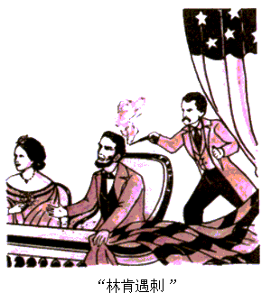
1865年4月14日
林肯遇刺！
1865年4月14日晚，林肯在华盛顿的福特剧院遭南方派遣的杀手——演员蒲斯刺杀身亡。但林肯为维护国家统一和解放黑人奴隶作出了重大贡献，成为美国历史上的著名总统。一百多年来，一直受到美国人民的尊敬。

Slide 13

美国国家纪念公园的“总统山”
华盛顿创立了美国，
而林肯拯救了美国。
林肯

Slide 14
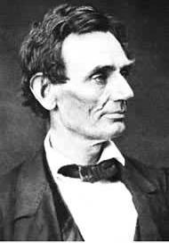
一位永不退缩的伟人
22岁 生意失败
23岁 竞选州议员失败
24岁 生意再次失败
25岁 当选州议员
26岁 爱人去世
27岁 精神崩溃
29岁 竞选州议长失败
34岁 竞选国会议员失败
37岁 当选国会议员
39岁 竞选国会议员连任失败
46岁 竞选参议员失败
47岁 竞选副总统失败
49岁 竞选参议员再次失败
51岁 当选美国总统
成功
从林肯身上，你学习到了哪些优秀品质？

Slide 15

林肯有哪些高尚品德和人格魅力值得我们学习？ （仅供参考：）
1、出身贫寒，但志向高远；
2、意志坚强，百折不挠，不达目的不罢休；
3、关心百姓疾苦，对黑人奴隶制度深感不满；
4、热爱祖国，努力维护国家统一，直至为国献身。

Slide 16
小结
北方
资本主义制度
推动
废
维护统一
林肯当选
(导火线）
第二次
资产阶级革命
领土扩张
工业革命
领土扩张
工业革命
奴隶制
美国内战
1861—1862—1865
意义
存
刺激
扭转战局
《宅地法》
《解放黑人奴隶宣言》
废除奴隶制
南方
奴隶制种植园制度

Slide 17
美国独立战争与美国南北战争的比较
比较项目 |  | 独立战争 | 南北战争
原因
性质
领导人
文件
大 事 | 开始
 | 转折
 | 胜利 | 英国承认美国独立
意 义
英国的殖民统治阻碍了美国资本的发展
南北两种经济制度的矛盾
民族解放战争
内战
资产阶级革命
华盛顿
林肯
《独立宣言》
《宅地法》《解放黑人奴隶宣言》
来克星顿枪声
南方挑起内战
萨拉托加大捷
颁布《宅地法》《解放黑人奴隶宣言》
北方胜利
推翻了英国殖民统治，实现了国家独立。
废除了黑人奴隶制，维护了国家统一。
推动了美国资本主义的发展

Slide 18
畅所欲言
“学史使人明智”。美国独立战争、南北战争扫除了美国发展的障碍，使美国成为世界超级大国。从这些史实中知道，一个国家要发展要具备哪些条件？
民族独立，国家统一，社会安定

Slide 19
选择题
D
1、美国内战前，南北矛盾的实质是（ ）
A、两种社会制度的矛盾 B、两个剥削阶级的对立
C、地方与中央的对立 D、两种经济制度的矛盾
B
2、美国南北矛盾的焦点是（ ）
A、关税问题 B、奴隶制的存废问题
C、向西部领土扩张的问题 D、争夺劳动力力的问题
C
3、美国内战与独立战争的相同点（ ）
A、赢得了民族独立 B、维护了国家的统一
C、扫清了资本主义发展障碍 D、解除了种族压迫和歧视

Slide 20
C
4、美国内战后，哪一问题还没得到解决（ ）
A、国内市场狭窄 B、雇佣劳动力不足
C、种族歧视政策 D、奴隶制还没有得到完全解决
5、美国是一个崇尚自由的国家，更是一个崇拜英雄的国度，能赢得美国人民尊敬的美国总统并不多，美国人民心中却有两位被誉为“开国元勋”和“黑奴解放者”的伟大总统，他们分别是（ ）
A、华盛顿、林肯 B、杰斐逊、杜鲁门
C、华盛顿、里根 C、罗斯福、布什5
A

Slide 21
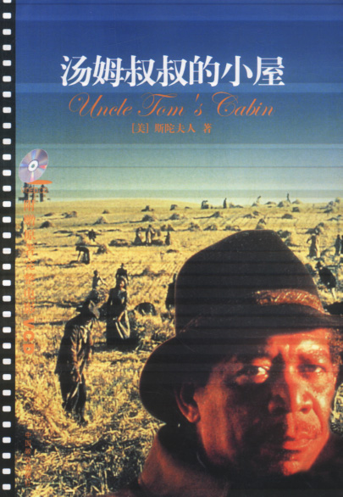

好书推荐
反映有关黑人奴隶制度和南北战争的小说：
《汤姆叔叔的小屋》《乱世佳人》《根》

